Slide 1

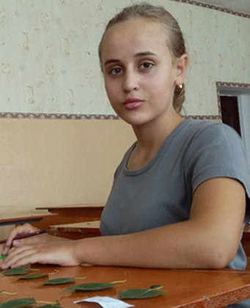
Оцінка якості повітря мікрорайону Яблуневий за морфологічними змінами у листкових пластинках берези пониклої (Betula pendula Roth.) та липи серцелистої (Tilia cordata Mill.)
Роботу виконала : Алєксєєва Олександра Василівна,учениця 8 класу Академічного ліцею № 4 Обухівської міської ради, Київської області
Науковий керівник : вчитель хімії та біології Академічного ліцею № 4 Обухівської міської ради, Київської області

Slide 2

Стан атмосферного повітря в Україні викликає занепокоєність екологічних організацій та медиків. Згідно з даними Всесвітньої Організації Охорони Здоров'я, забруднення повітря є основним екологічним чинником збільшення захворюваності та смертності в світі. За цим показником вже не один рік лідирує Україна, а тому наша робота є актуальною.

Slide 3

Метою дослідження є оцінка забруднення повітря мікрорайону Яблуневий за допомогою флуктуючої асиметрії листкових пластин берези повислої та липи серцелистої.
Обє’ктом нашого дослідження є атмосферне повітря, а предметом ступінь забруднення його на мікрорайоні Яблуневий.

Slide 4
Завдання дослідження :
1.Дати характеристику атмосферному повітрю, як середовищу життя;
2.Розкрити у роботі суть понять біоіндикація та флуктуюча асиметрія;
3.Ознайомитись та застосувати на практиці методику визначення забрудненості повітря за флуктуючою асиметрією;
4.Дослідити флуктуючу асиметрію листків берези пониклої (Betula pendula Roth) та липи серцелистої(Tilia cordata Mill.);
5.На основі отриманих результатів зробити висновок про ступінь забруднення повітря на мікрорайоні Яблуневий.

Slide 5

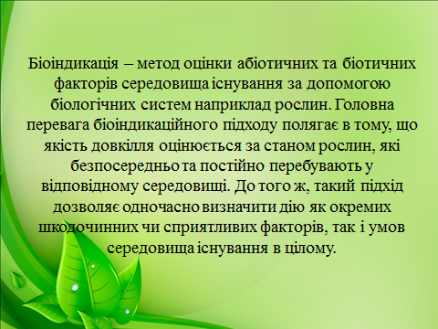
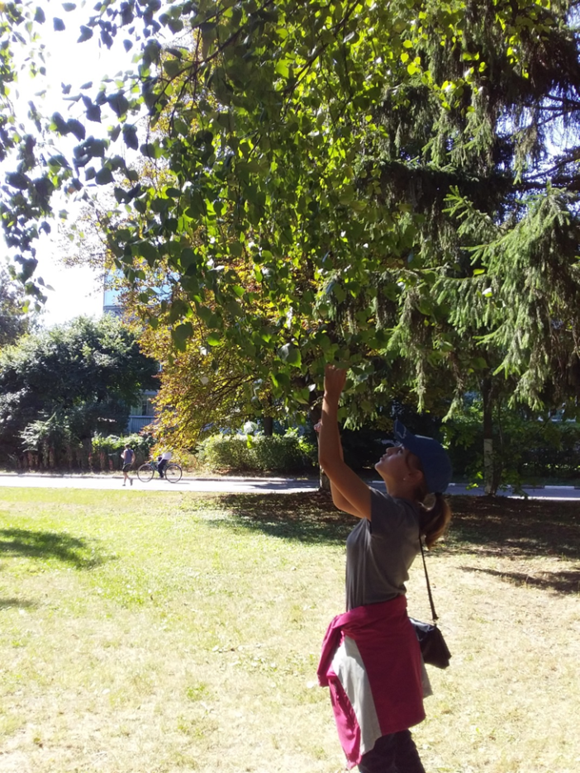
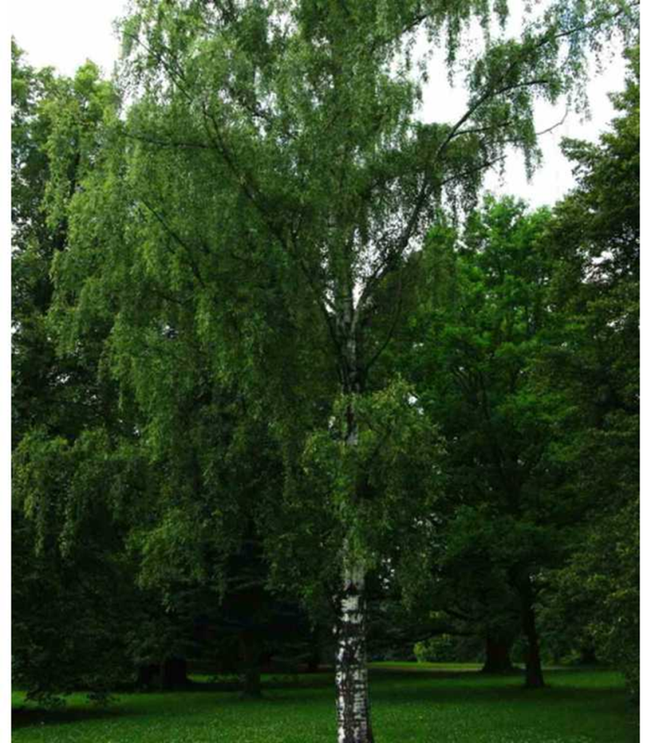
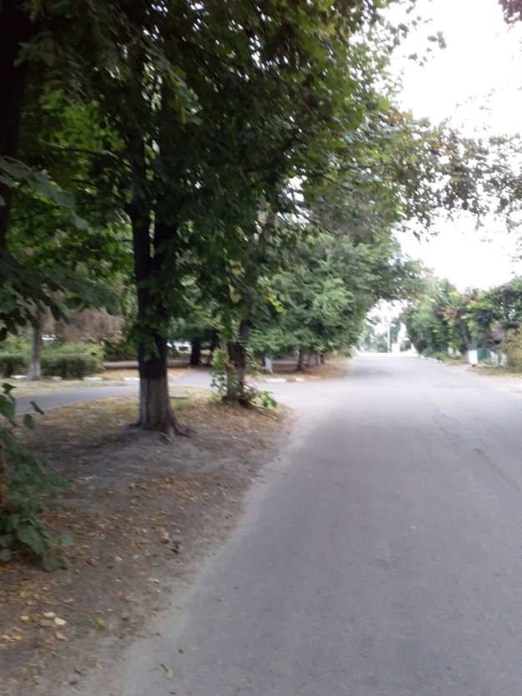

Slide 6
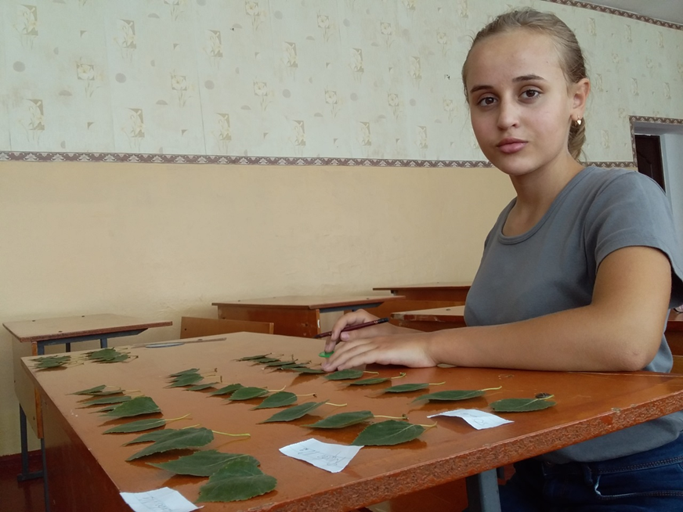
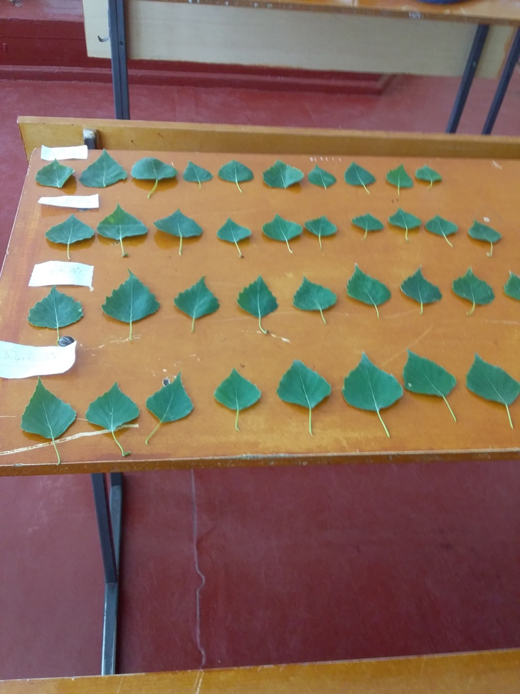
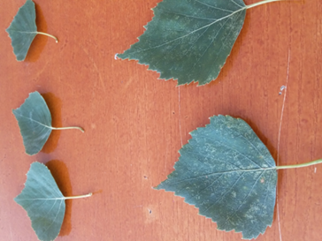

Slide 7

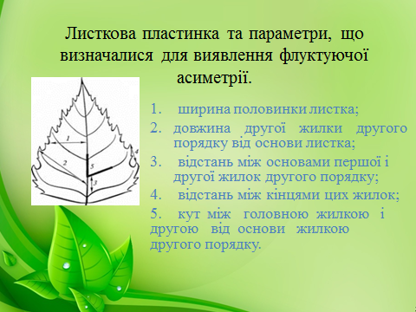
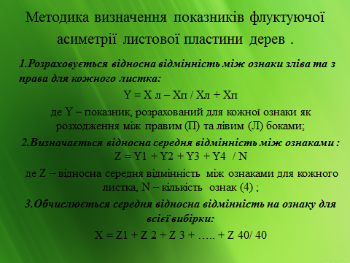
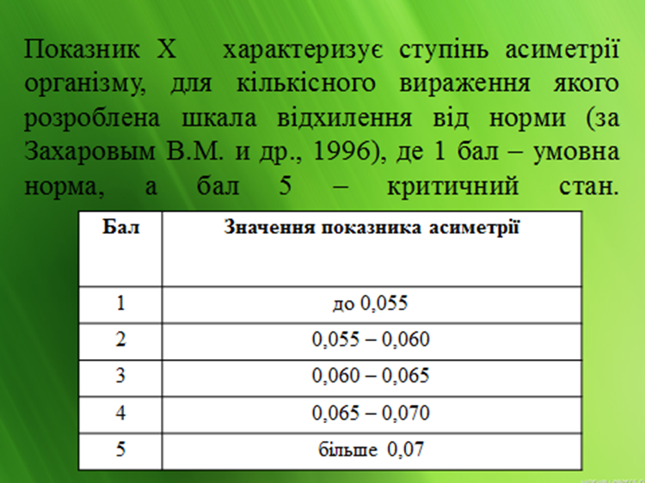

Slide 9

Інтегральний показник флуктуючої асиметрії берези пониклої дорівнює :
Х = 0.021+0.0473+0.0341+0.0242:4=0.032.
0.032 за шкалою Захарова В.М. відповідає 1 балу і показує, що результат досліджень за інтегральним показником флуктуючої асиметрії популяції берези пониклої дозволяє віднести територію парку мікрорайону Яблуневий до умовної норми за забрудненням повітря.

Slide 11

Інтегральний показник флуктуючої асиметрії липи серццелистої дорівнює :
0.0479+0.0514+0.04484+0.0532: 4 = 0.049335 = 0.05.
0.05 за шкалою В.М.Захарова також відповідає 1 балу і дозволяє віднести територію мікрорайону Яблуневий до умовної норми.

Slide 12

ВИСНОВОК
Проаналізувавши отримані дані ми зробили висновок що:
1.За інтегральним показником флуктуючої асиметрії стан повітря на мікрорайоні Яблуневий можна вважати чистим.
2.За станом листкових пластинок ми можемо зробити припущення, що забруднення присутнє, тільки незрозуміло повітря, води чи ґрунту.
3.На нашу думку липа серцелиста більш вдалий об’єкт для визначення флуктуючої асиметрії, адже краще реагує на забруднення чим береза.

